Slide 1

ものづくり サークル(仮) について

Slide 2
ものづくりサークル（仮）
↓
未来建機製作所

Slide 3
未来建機製作所の目的
未来建機の製作
最新技術への アプローチ
コンテスト出場
それぞれの目的ごとに
プロジェクトを用意し
並行で進める
PJT1:
PJT2:
PJT3:
スキルアップ
PJT1:
PJT2:
PJT3:
PJT1:
PJT2:
PJT3:

Slide 4
未来建機の製作
STEP1
ﾛﾎﾞｯﾄ建機
無線操縦
STEP2
MG
MC
STEP3
自動化
協調作業
ターゲット：建機への理解深める、未来建機を提案する
STEP4
未来建機
自律化

Slide 5



未来建機の製作
<STEP1>
・ロボットショベル
マシンガイダンス、自動掘削、遠隔操縦
・ロボットダンプ
自己位置推定、経路計画、障害物回避
・ロボットブルドーザ
自動敷き均し

Slide 6
最新技術へのアプローチ
ターゲット：最新技術を理解し、実装する
キーワード：モデルベース開発、 制御理論（古典制御,現代制御)
SLAM、行動計画、画像処理、機械学習
ツール：ROS、matlab、python
ハードウェアプラットフォーム：車輪型ロボット

Slide 7
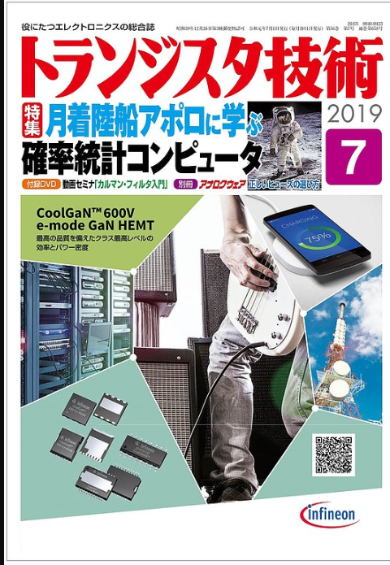
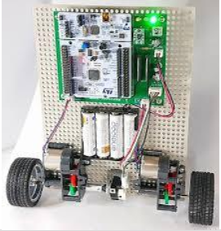

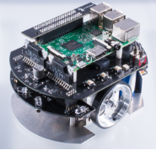
最新技術へのアプローチ
・トラ技2019年7月号を参考に倒立振子ロボットの製作
現代制御（カルマンフィルタ）
古典制御
・トラ技2019年10月号を参考に自律移動ロボットの製作
自己位置推定
画像処理

Slide 8
コンテスト出場
ターゲット：外部への活動アピール、賞金獲得
・マイクロマウス(https://www.youtube.com/watch?v=2V6QE0GJ-zw)
・知能ロボットコンテスト(https://www.youtube.com/watch?v=mT0wcVNAAPc)
・レスキューロボットコンテスト(https://www.youtube.com/watch?v=SOA0xib2EUc)
・つくばチャレンジ(https://www.youtube.com/watch?v=RpRCT1LJjSk)
・etc(ラズパイコン、ものづくり文化展…)

Slide 9
今後の進め方と担当分野について
三神
電気
工学
篠崎
情報
工学
制御
工学
機械
工学
大栗
福田
福田
瀬川
瀬川
村上
銭

Slide 10

おわり

